Slide 3
לצערנו, לעיתים מגיעים למצב כי אנו זקוקים לעזרה בפעולות יומיומיות פשוטות.
לפעמים עקב מצב רפואי ו/או נפשי ירוד או מפאת גיל הזקנה.
האדם מרגיש נטל לבני משפחתו ולסביבה.

Slide 4
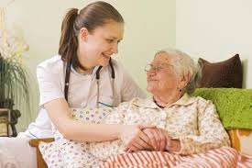
לעיתים קיימת פוליסת סיעוד:
פרטית
קיבוצי
באמצעות מקום עבודה
באמצעות קופת חולים.

Slide 5
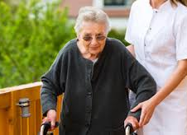
רוב הפעמים פשוט שכחנו..
בשיחת טלפון פשוטה, אפשר לבדוק האם קיימת פוליסת סיעוד – דרך קופת חולים

Slide 6
פוליסת סיעוד- התחייבות חוזית של חברת הביטוח לתשלום חודשי ומוסכם מראש במקרים המצריכים עזרה מלאה בביצוע פעולות יומיומיות.

Slide 7
הפיצוי יכול להיות 4,000 ₪ ואף 6,000 ₪ לכל חודש
כל חודש!!!
למשך 5 שנים ואפילו במקרים מסיומים למשך כל החיים.
הכל בהתאם לתנאי הפוליסה.

Slide 8
במידה וקיימת פוליסה יש לבדוק האם האדם יכול לבצע הפעולות הבאות :
1. לקום ולשכב
2. להתלבש ולהתפשט
3. להתרחץ
4. לאכול ולשתות
5. שליטה על הסוגריים
6. ניידות

Slide 9
אי יכולת לבצע 50% לבצע מהפעולה + 3 פעולות לפחות מהרשימה
(הכל בכפוף לתנאי הפוליסה)

Slide 10
לחלופין, אדם "תשוש נפש"

Slide 11
"תשישות נפש": פגיעה ביכולת הקוגניטיבית של המבוטח וירידה ביכולתו האינטלקטואלית, הכוללת ליקוי בתבונה ובשיפוט, ירידה בזיכרון לטווח ארוך- קצר וחוסר התמצאות במקום ובזמן הדורשים השגחה במרבית שעות היממה על פי קביעת רופא בתחום, שסיבתה במצב בריאותי כגון: אלצהיימר או בצורות דמנטיות שונות"

Slide 12
דברים אלו, מצריכים בדיקה על ידי רופא גריאטרי / פסיכוגריאטר

Slide 13
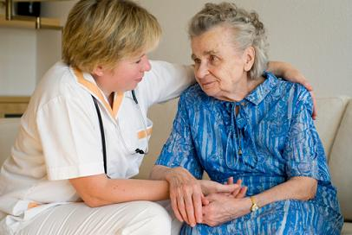
אנחנו פה לעזר, נפעל למען התשלום והזכויות שלכם. ונהפוך ימיכם לטובים יותר..

